Slide 1
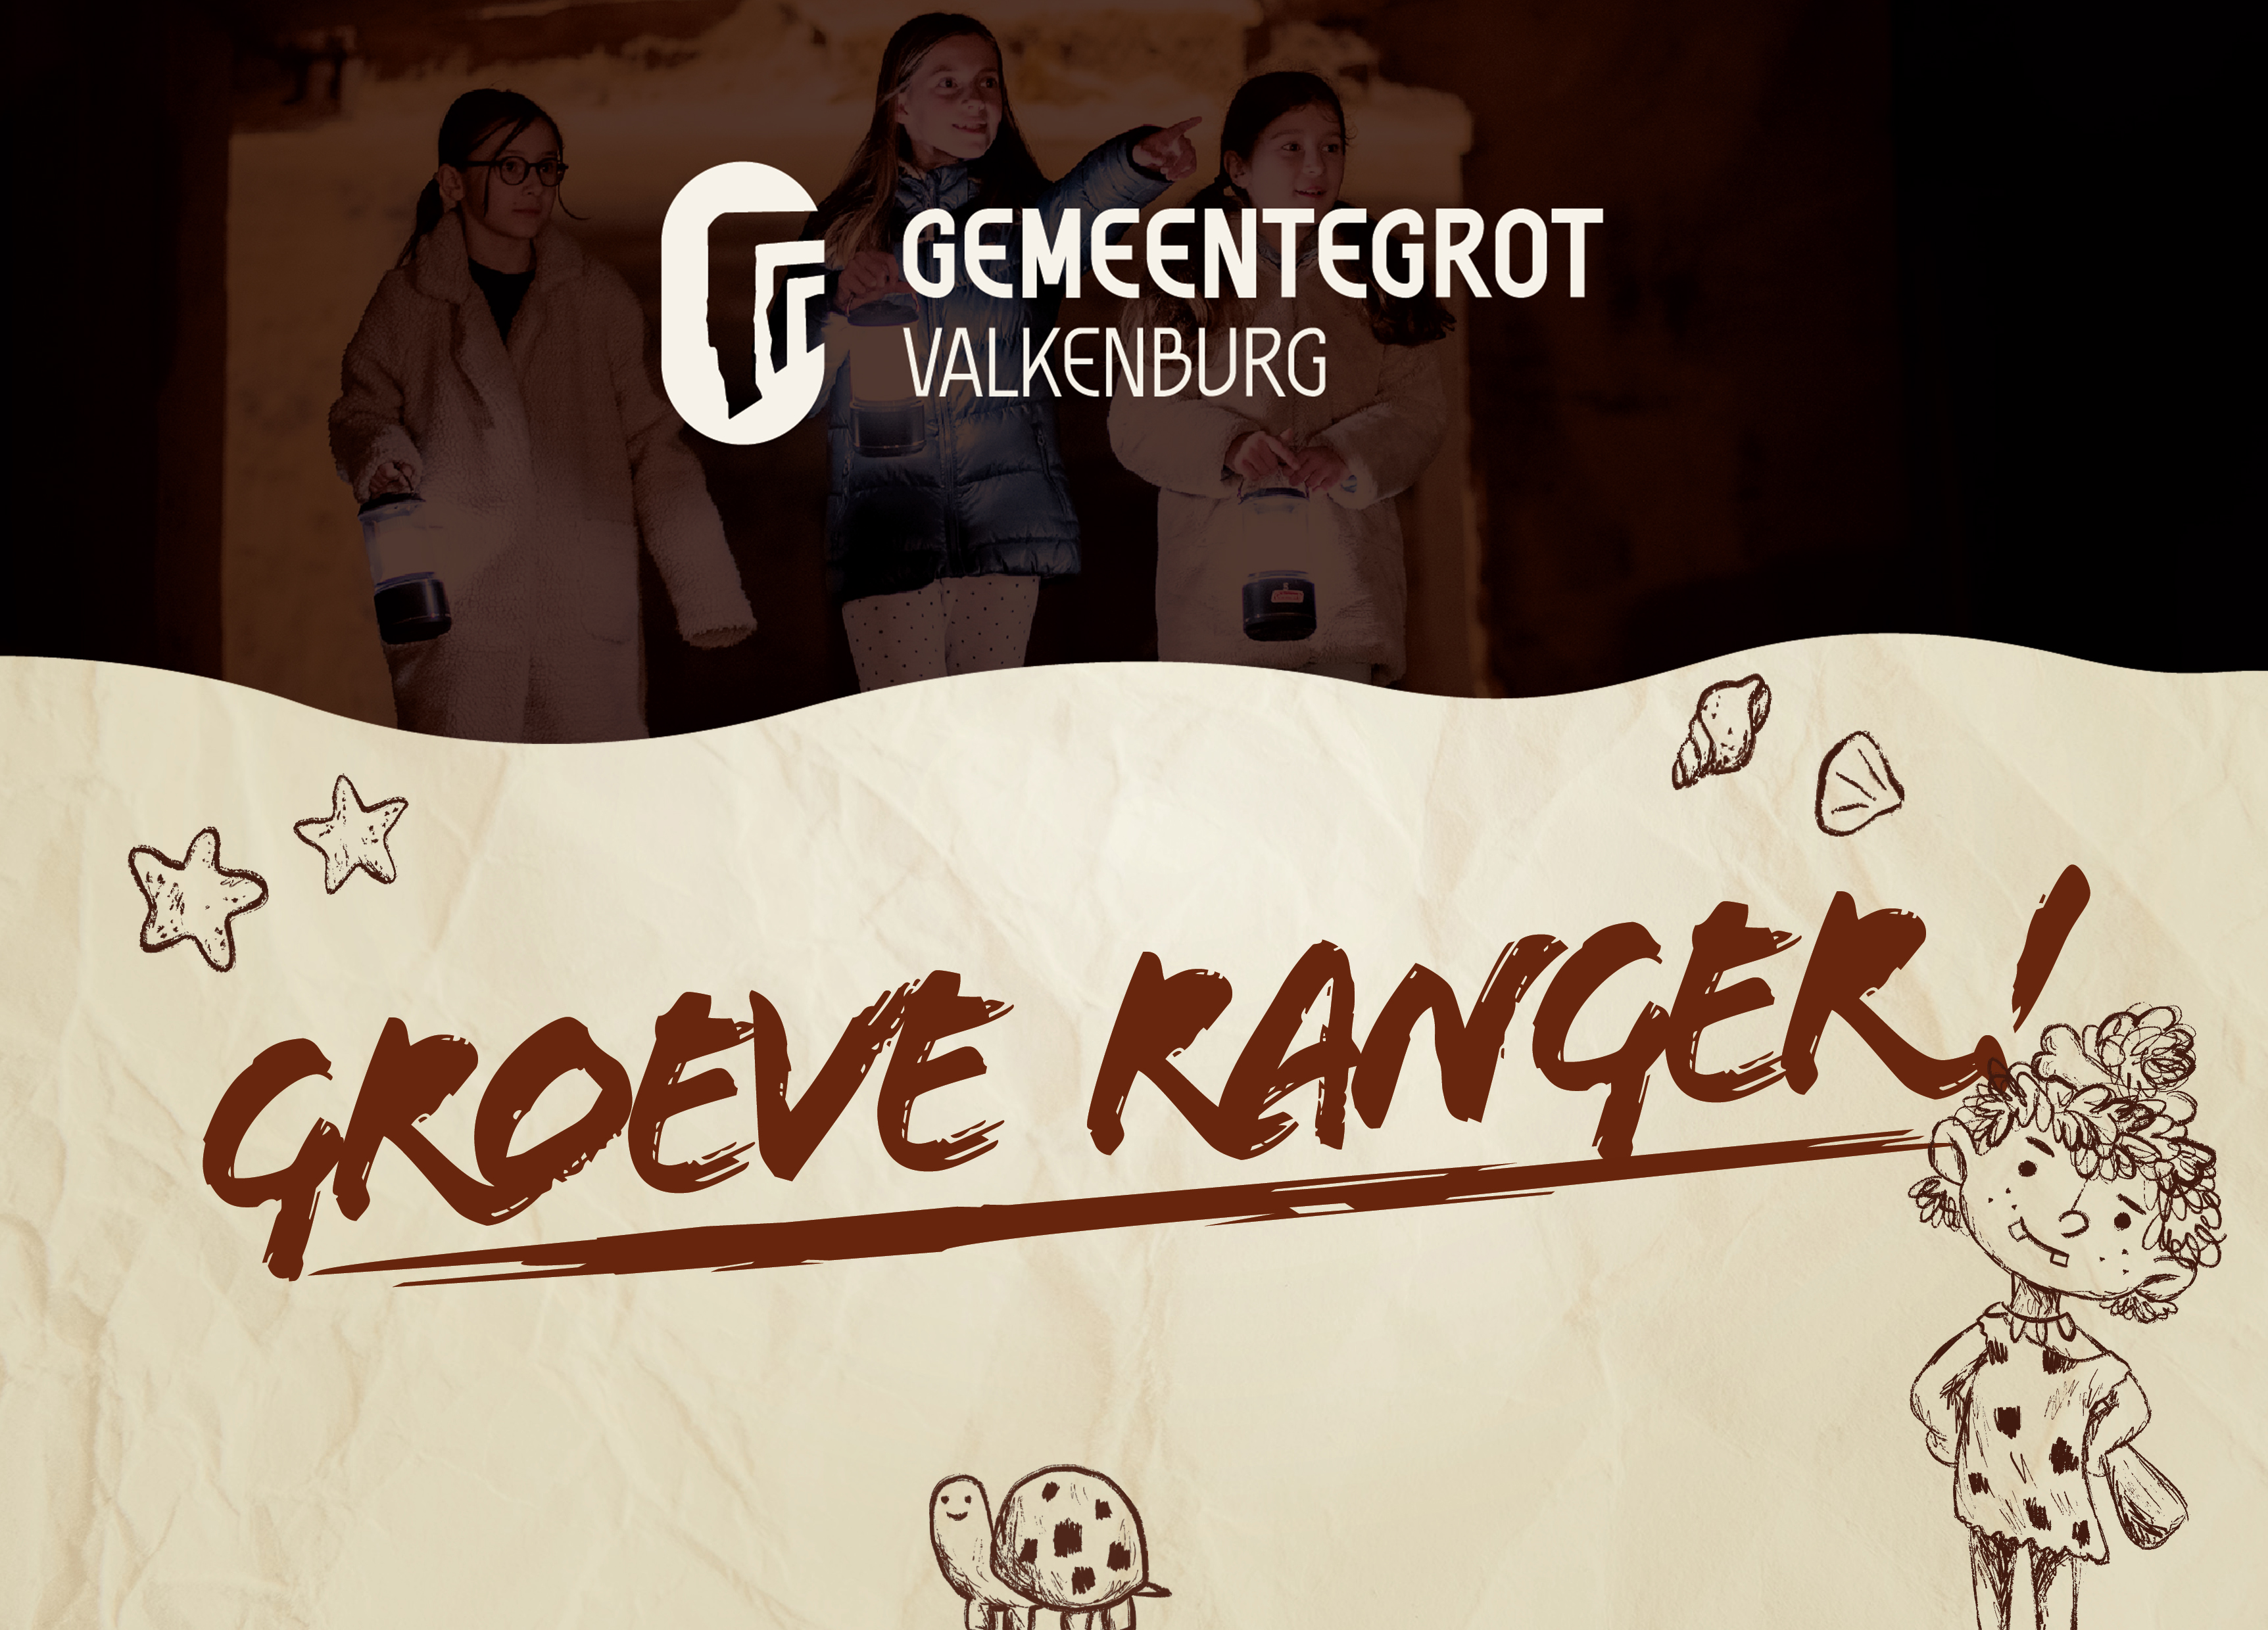

Slide 2
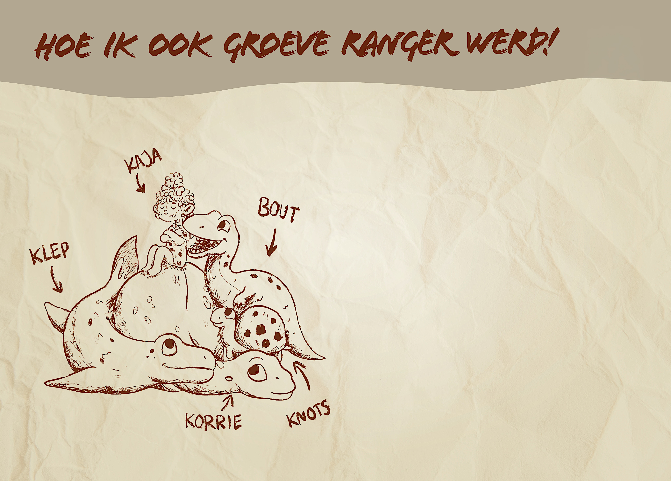

Ik ging laatst naar de
Gemeentegrot in Valkenburg en
daar werd ik uitgedaagd door
mijn nieuwe Groeve Ranger
vrienden Kaja, Bout, Klep, Korrie
en Knots om de Ranger Challenge
aan te gaan.
Ik heb de beproeving doorstaan dus nu ben ik ook Groeve Ranger. Vandaag deel ik mijn avonturen met jullie!

Slide 3
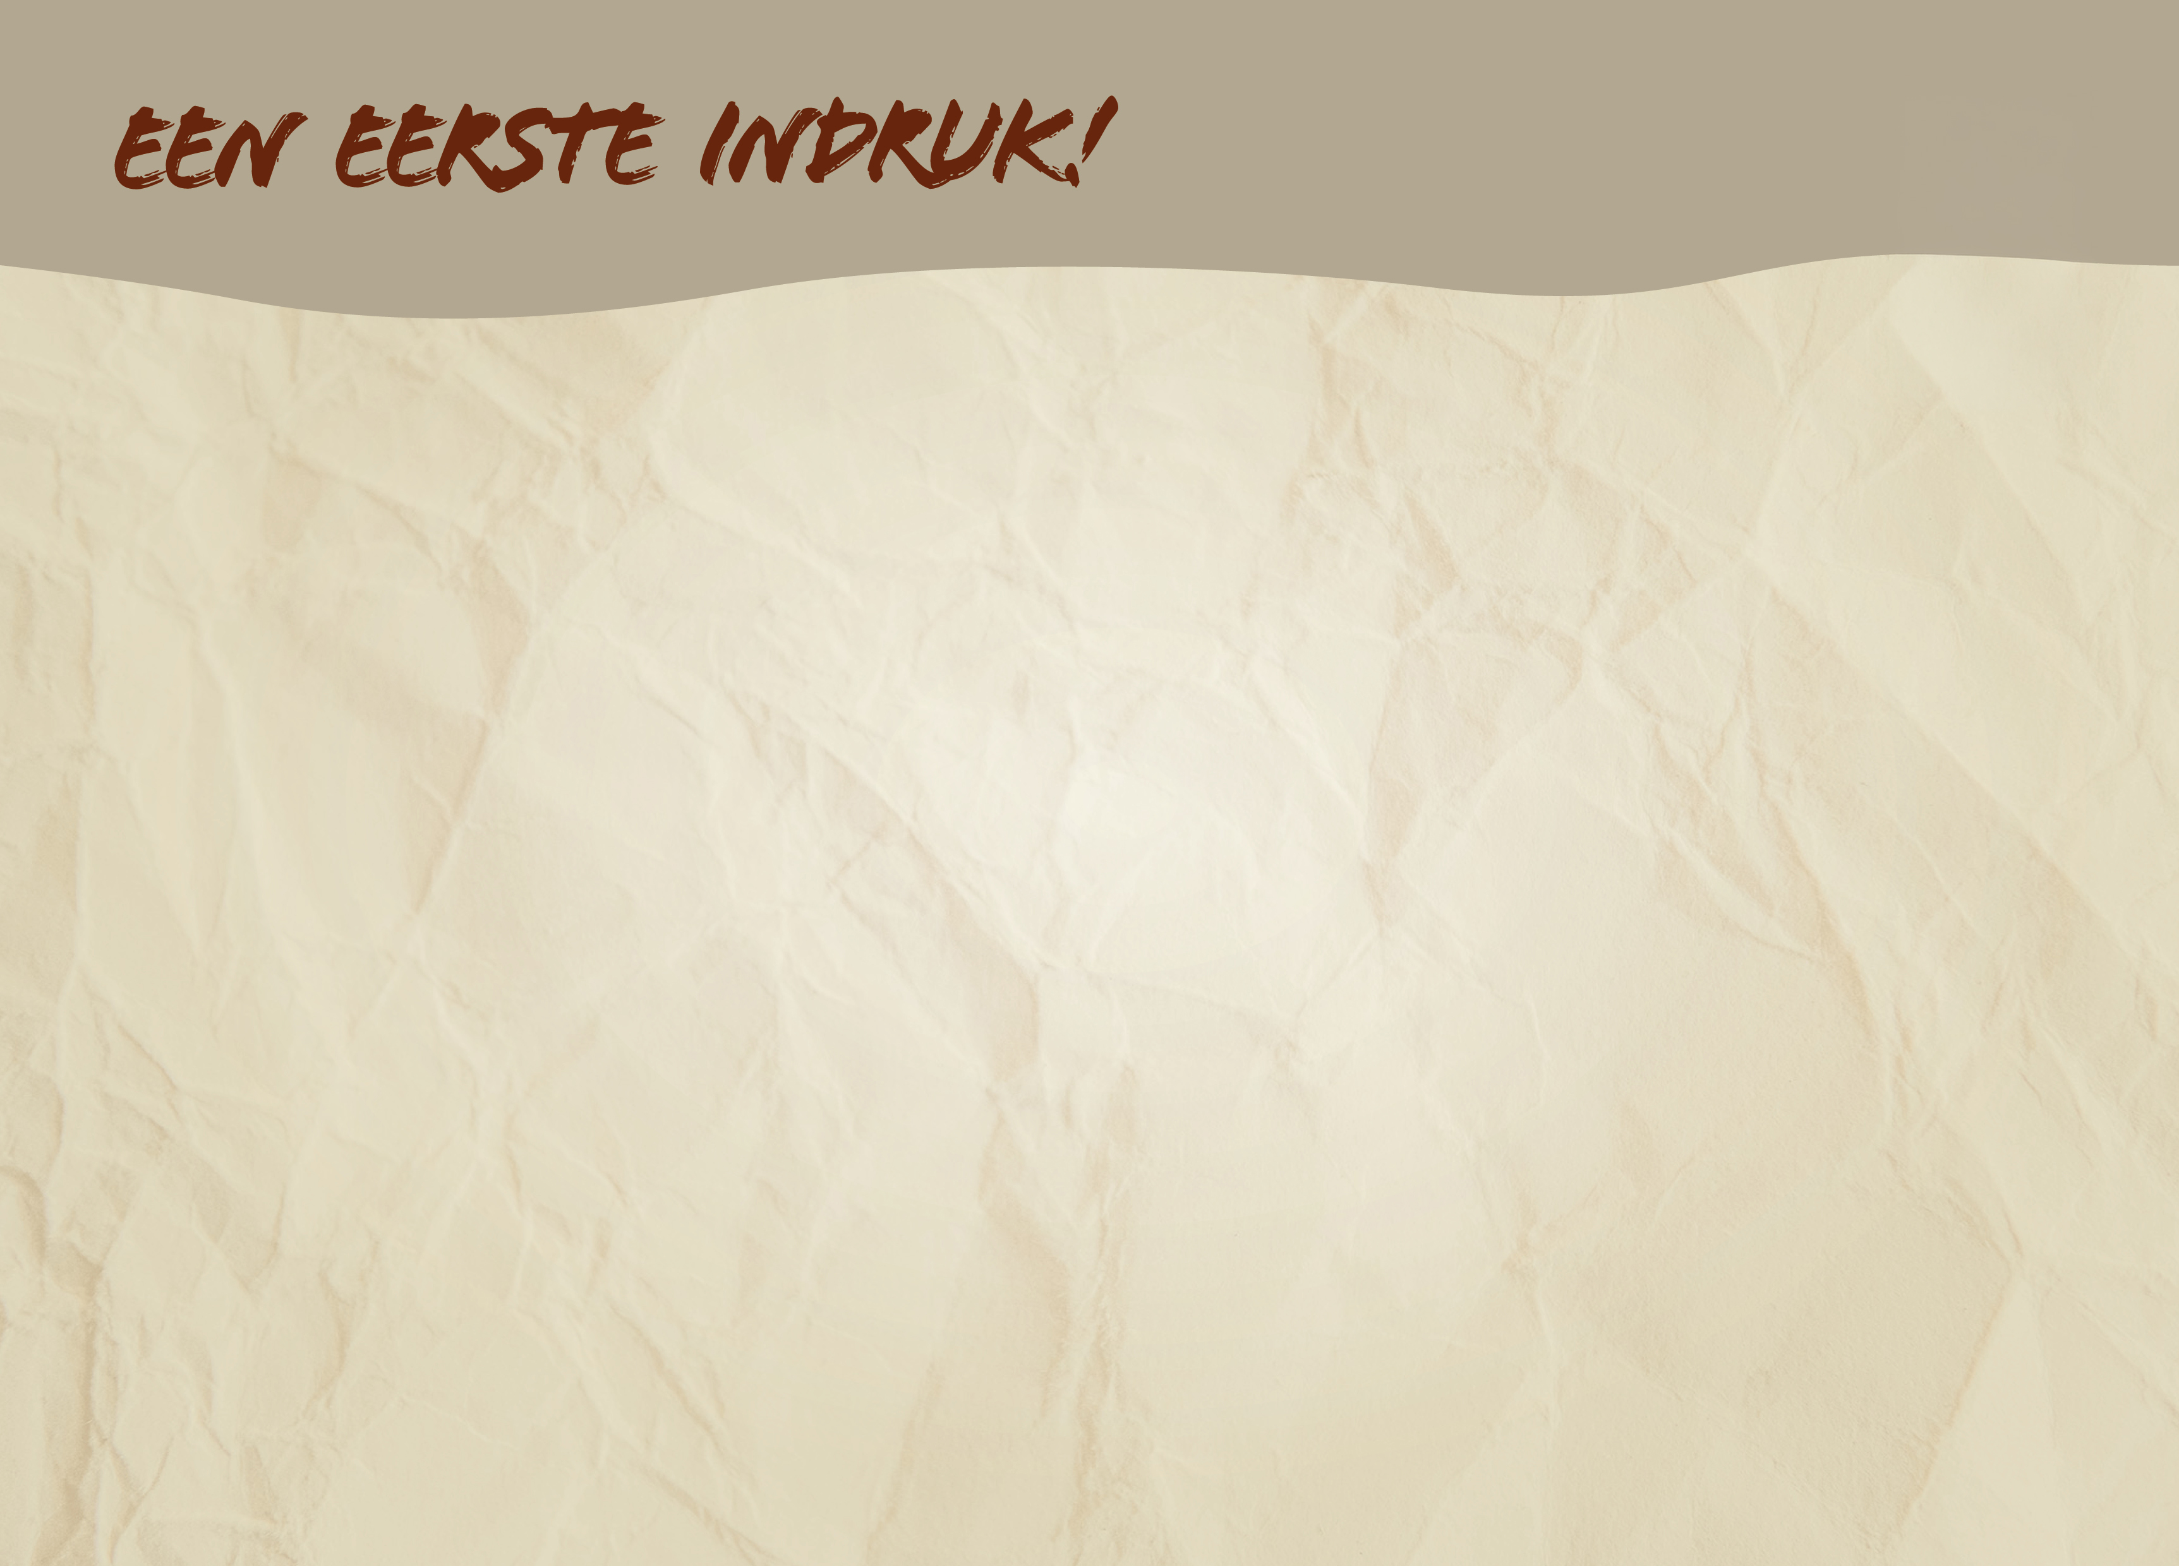
Voeg foto's toe…

Slide 4
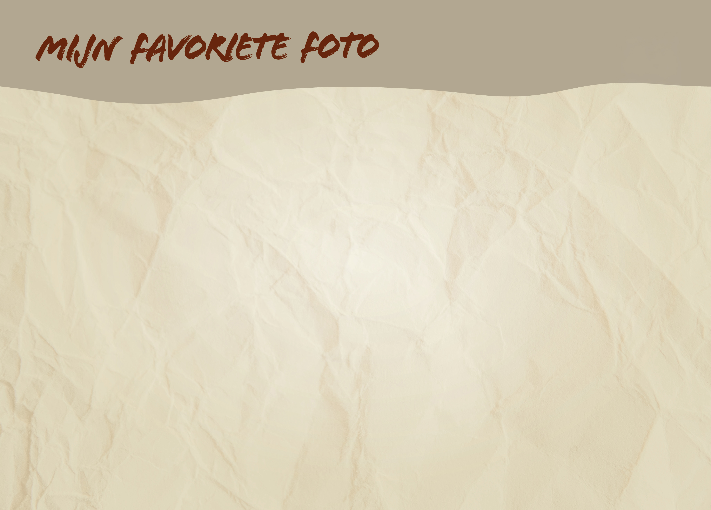
Mijn favoriete moment van de Challenge!
Want:....(zelf invullen)... waarom dit jouw favoriete moment was van de Ranger Challenge
Voeg hiernaast de foto toe
Voeg foto’s toe…

Slide 5
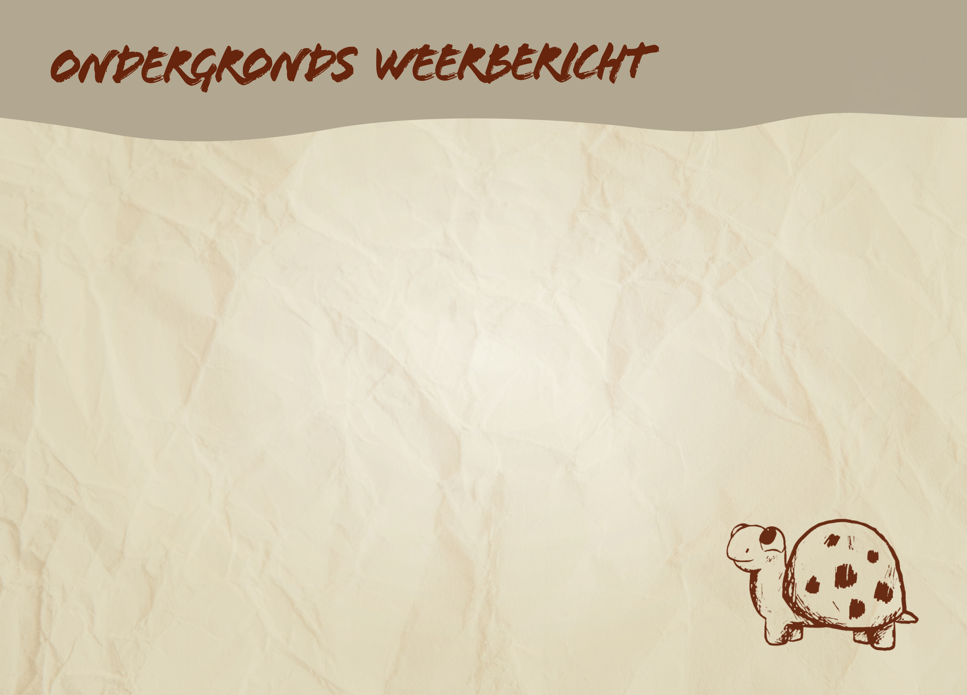
Het was zomer/winter/herfst en
Buiten was het …....°C
De zon scheen wel / niet
Het regende / sneeuwde
Er stond een forse wind /
het waaide zacht
Zelf invullen/weglaten
Binnen in de groeve
is het altijd:
…. tot …. °C
Donker
Vochtig (….% vocht)

Slide 6
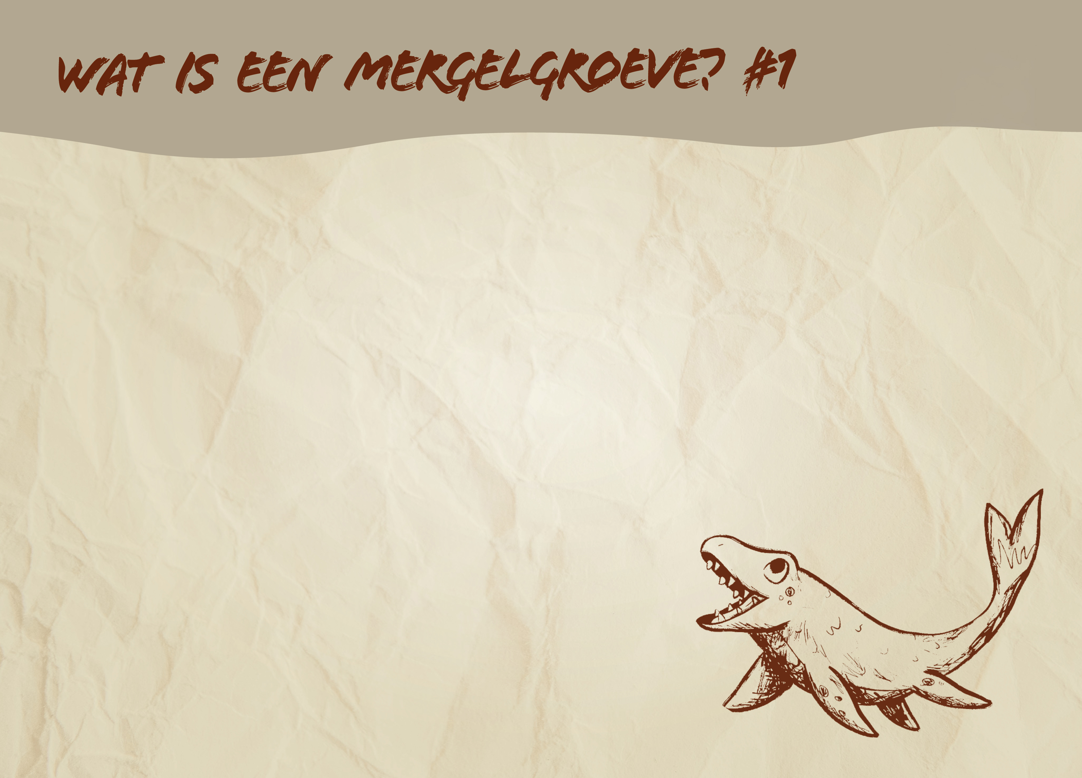
Mergel is een zachte/harde kalksteen/vuursteen!
Die zich makkelijk in ronde / rechthoekige blokken laat zagen
Mergel wordt gebroken door mollen/mensen
De blokken worden naar buiten gedragen op de schouders / gebracht met op karren.
De kleur van mergel is bruin / zwart / geel.
Mergel is ontstaan uit groenteresten / kalk skeletjes van schelp- & schaaldiertjes

Slide 7
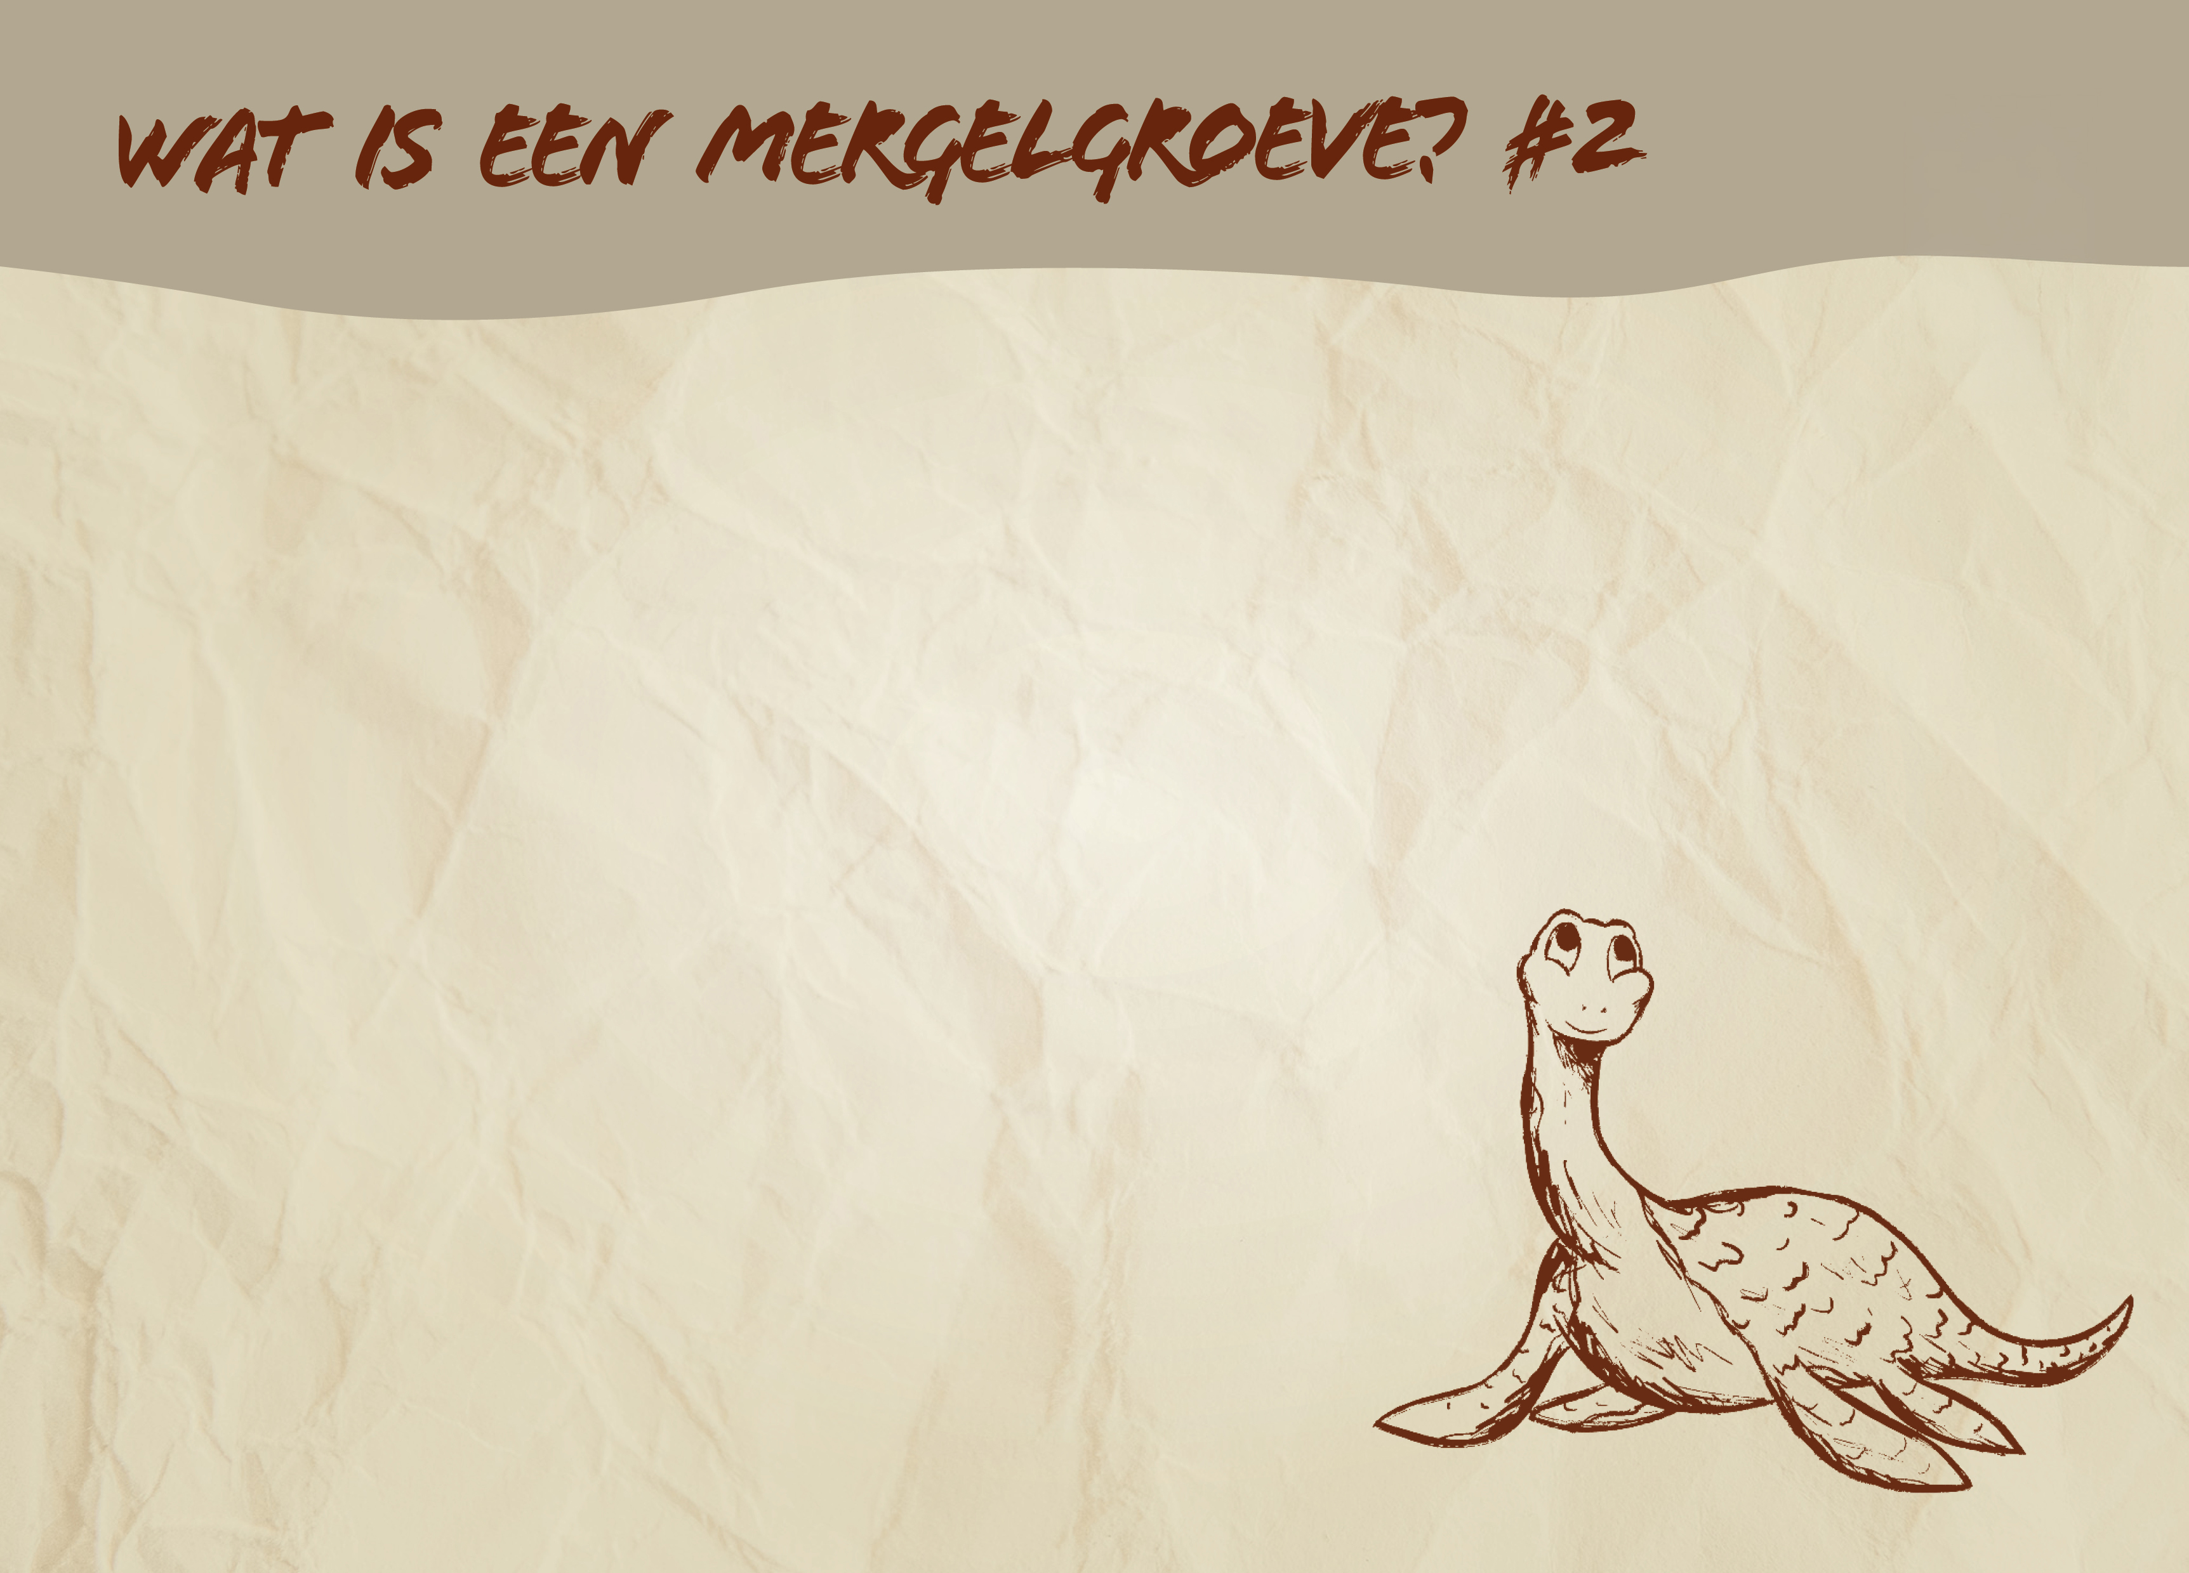
Een groeve is gemaakt door de natuur / door de mens / door zandwormen.
Dat doen ze met een: Schroevendraaier & paperclip / zaag & beitel
Mergel wordt gebroken door mollen/mensen.
De karren worden getrokken door kikkers / paarden
De mensen die de mergel breken heten: mijnwerkers / blokbrekers
Een mergelgroeve is eigenlijk een oude moestuin / een oude zeebodem.

Slide 8
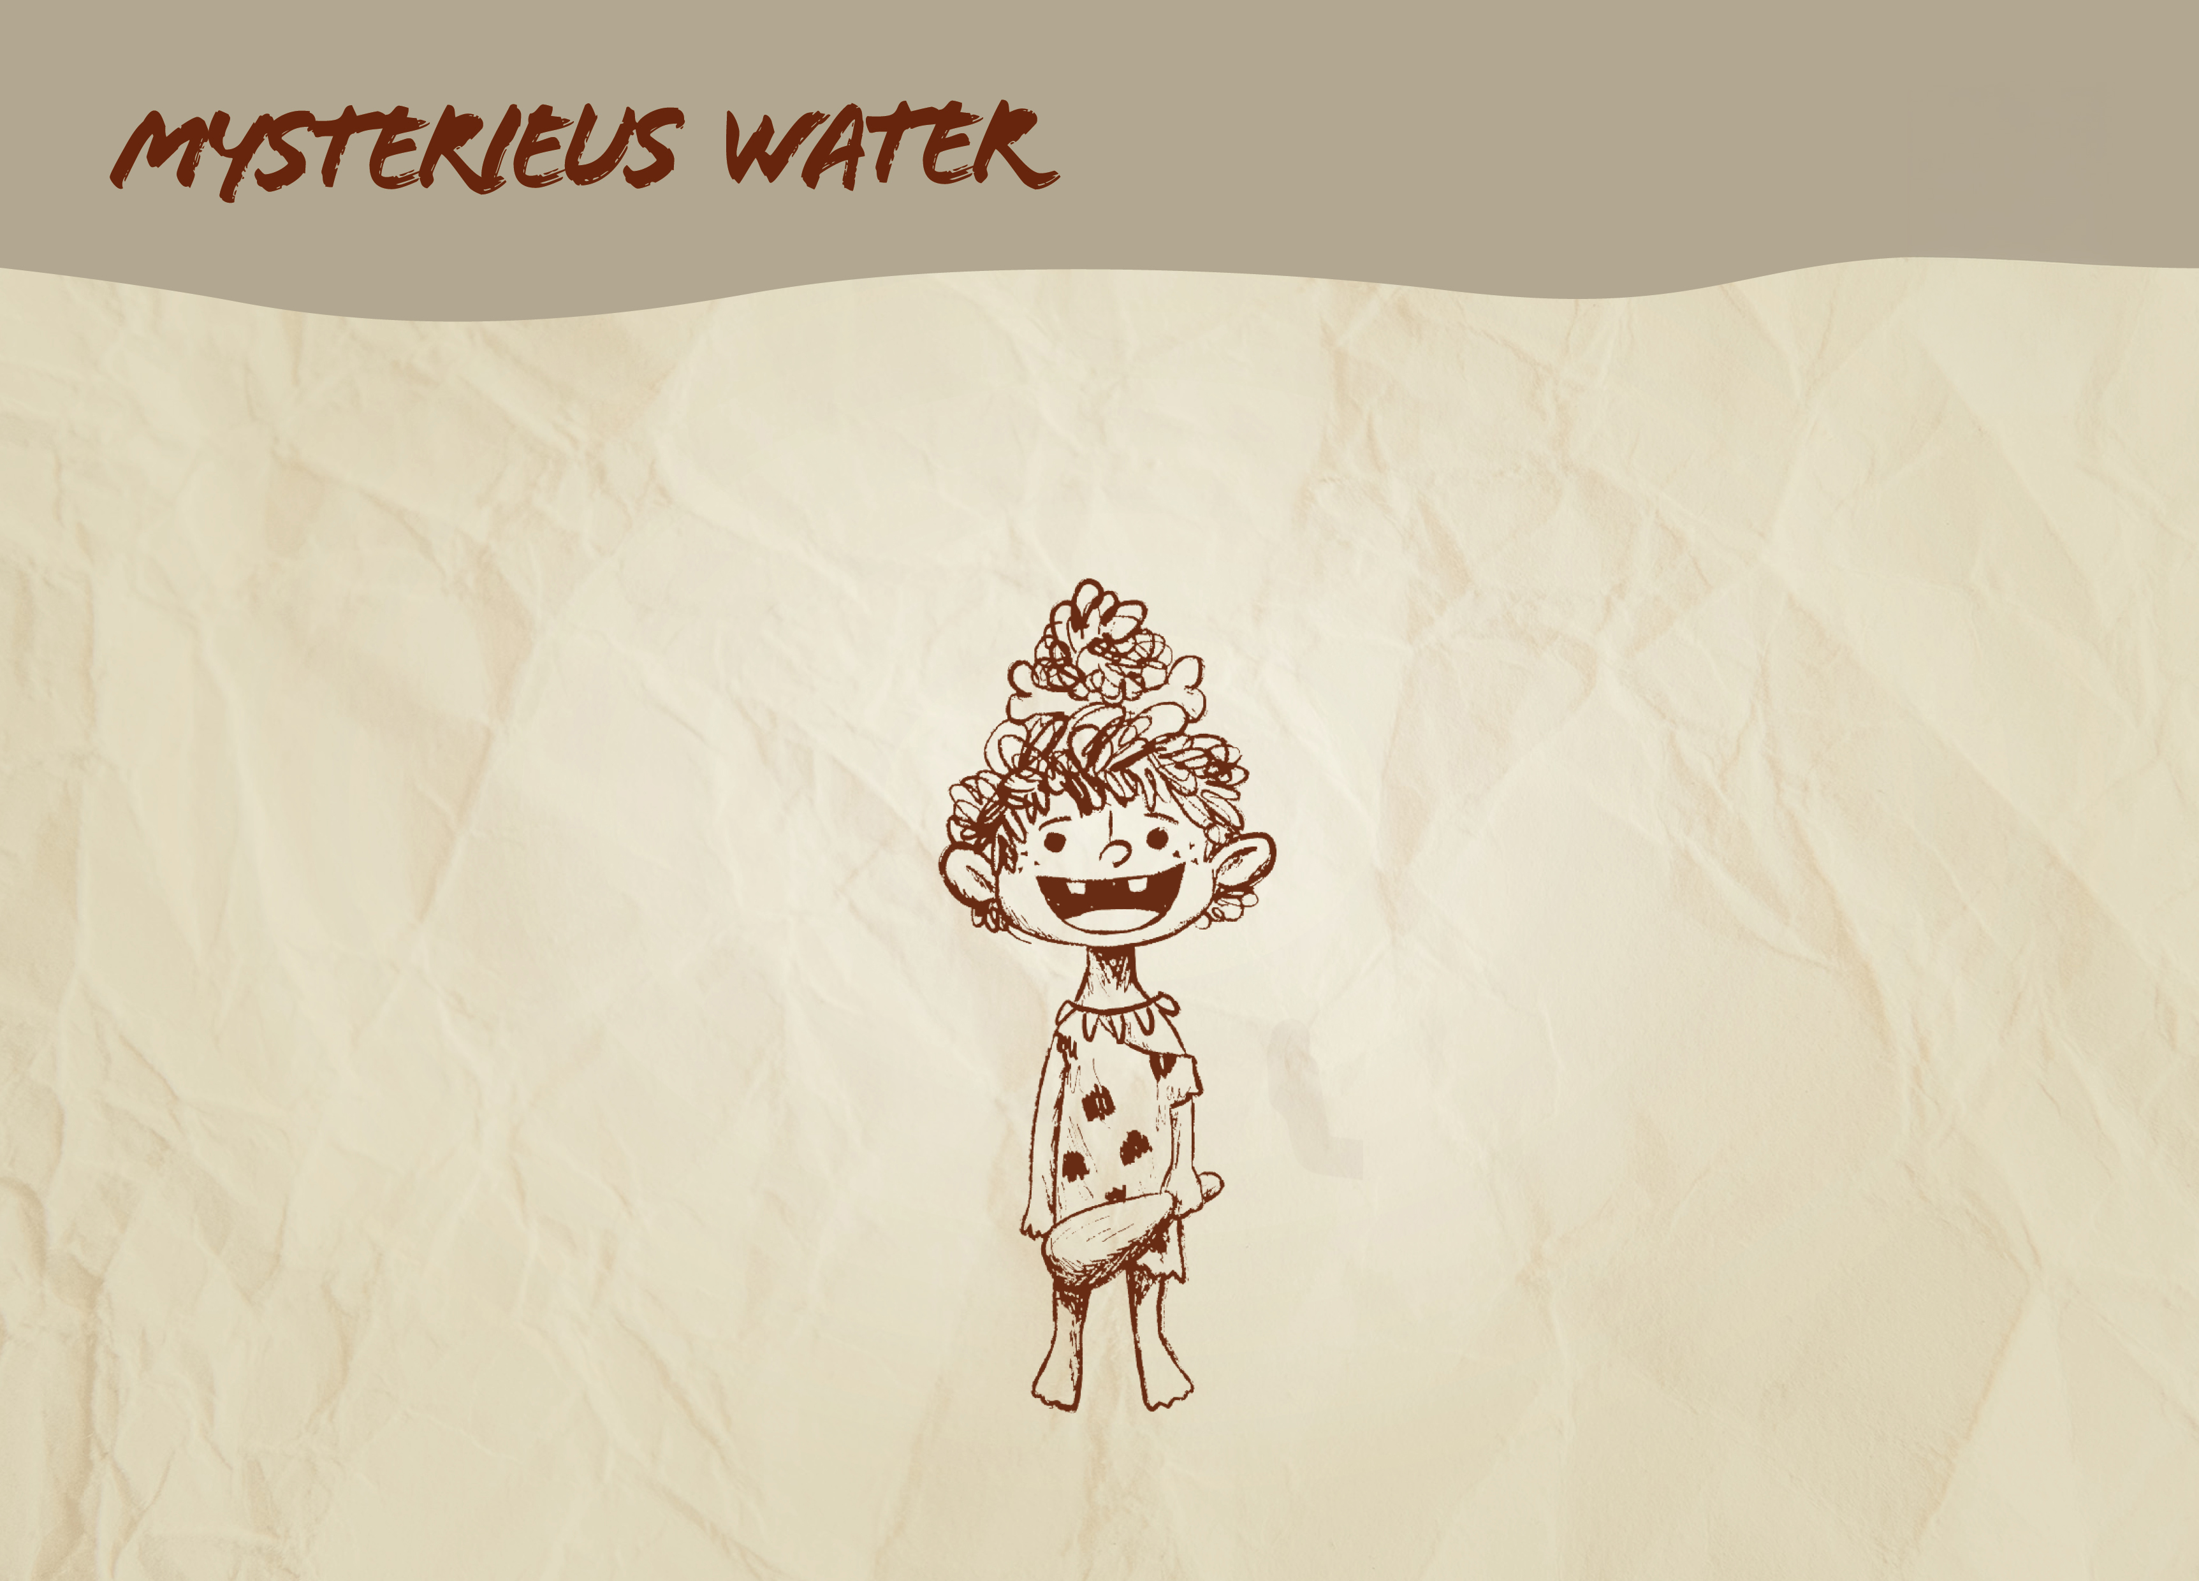
In de groeve kom je ook water tegen. Er is zijn verschillende meertjes. Het water is ....°C en
ze weten wel / niet waar het vandaan komt
Voeg foto's toe van meertje…
Rekenuitdaging
10 % van de gangen staat onder water. In totaal is er 70 kilometer aan gangen. Hoeveel kilometer gangen staat onder water? ….. KM

Slide 9
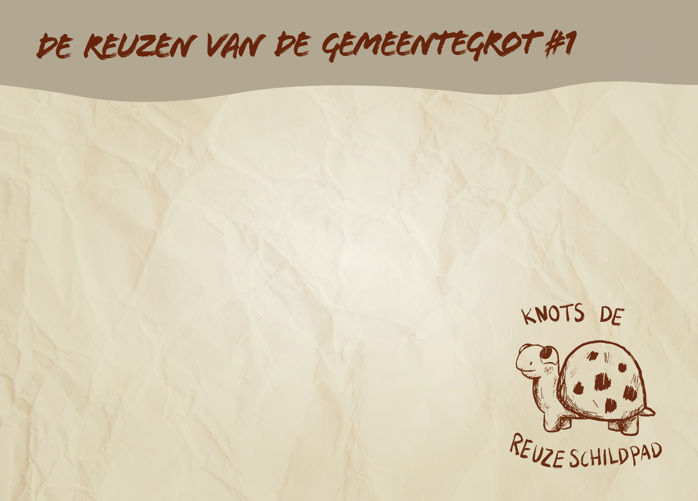
In de groeve kom je ook echte reuzen tegen, in steen uitgehouwen of getekend door mensen. Een beeld is zelfs zo groot als de echte dino met die naam. Niet alle reuzen in de groeve zijn dino's. Je komt er ook een hapje tegen van een van de dino's... een hapje met een knapperige schil!
Knots de reuzenschildpad is eigenlijk
een hapje* van de mosasaurus bijvoorbeeld. Een reuzenschildpad kon vroeger wel …. m worden.
In tegenstelling tot dino's zijn reuzenschildpadden niet uitgestorven!
*In de Gemeentegrot zijn Klep en Knots
de beste vrienden.

Slide 10
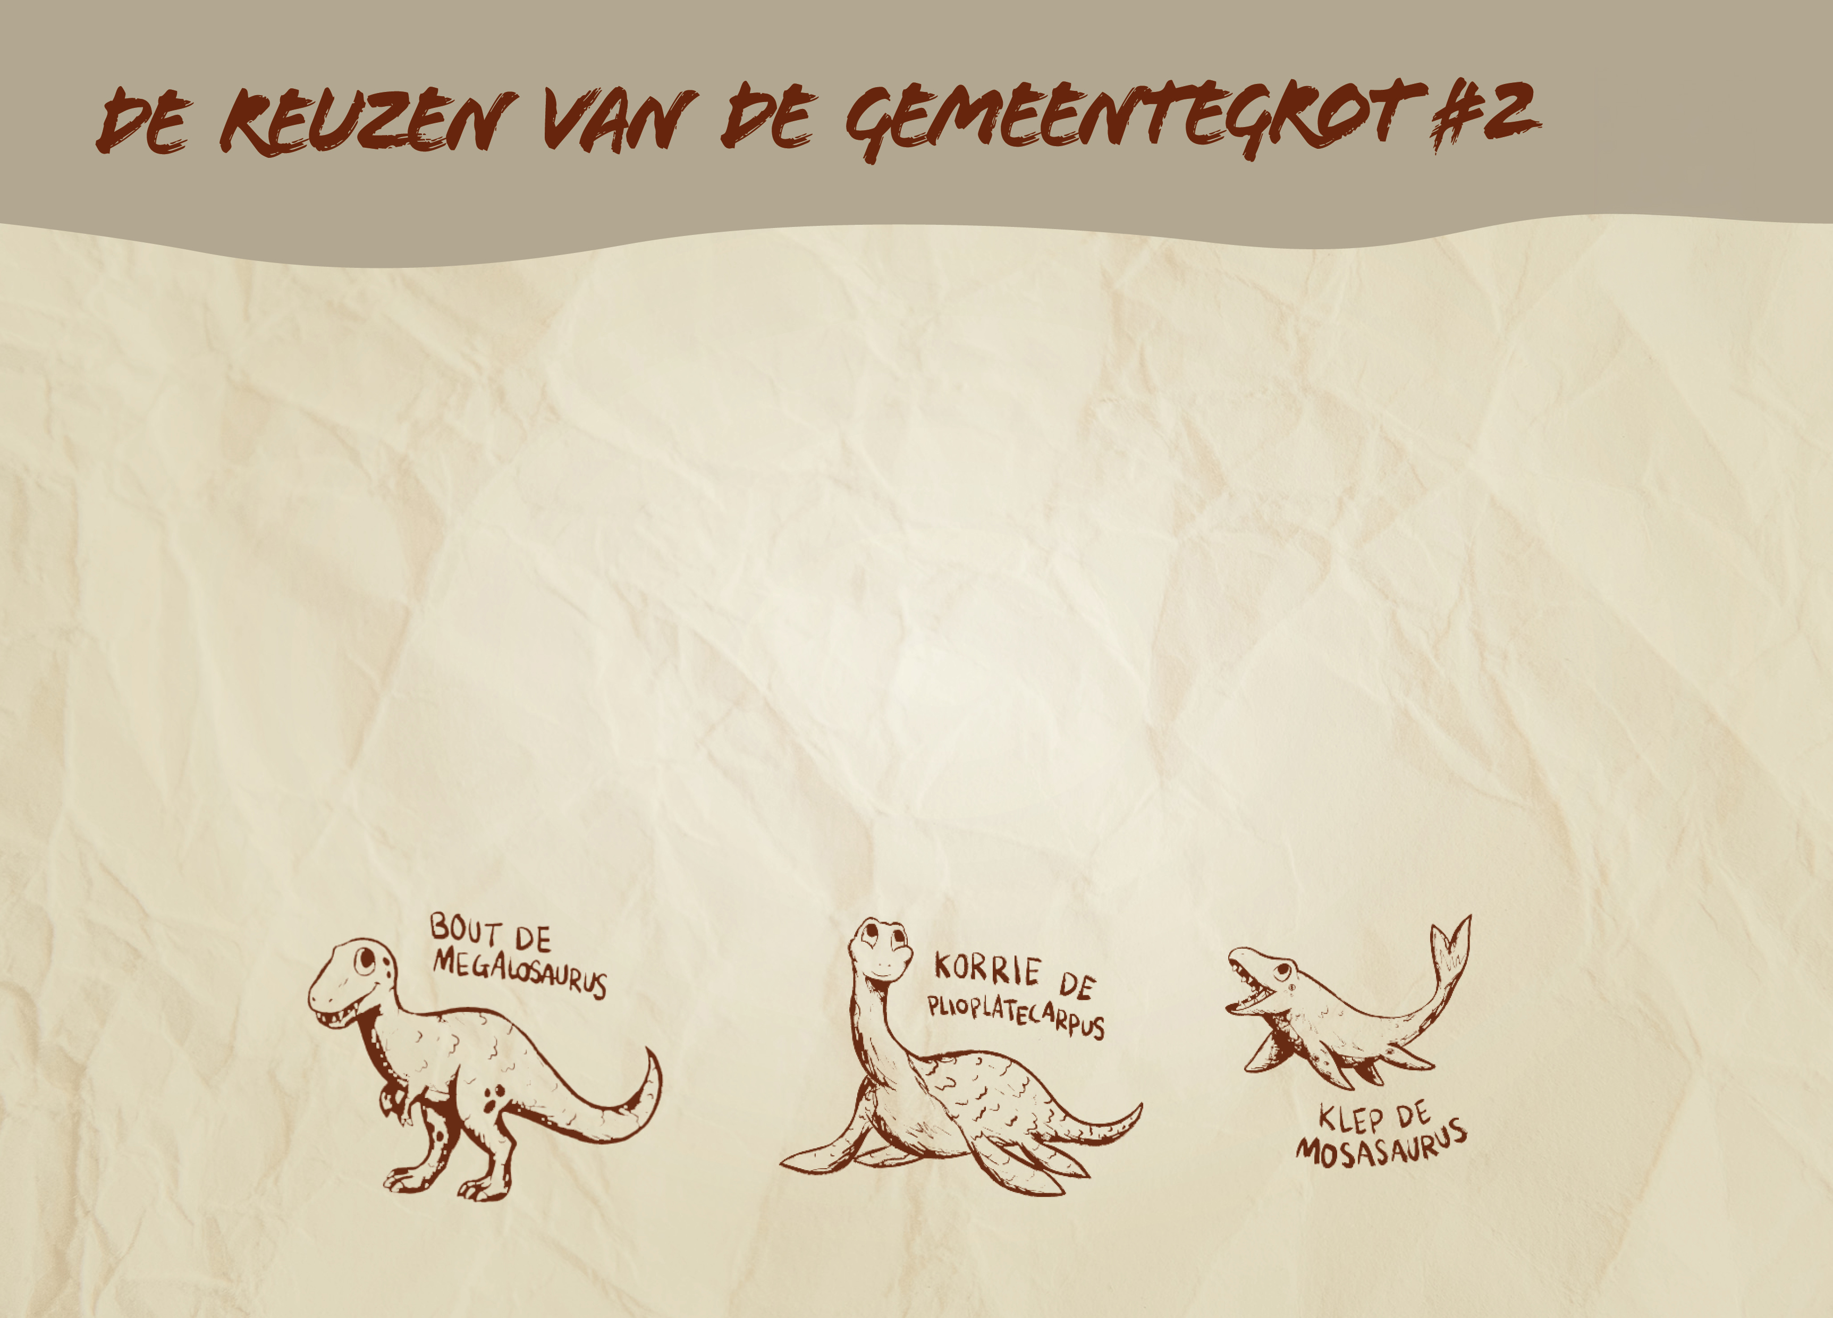
De dino's die je in de groeve tegenkomt zijn:
Voeg foto's toe…

Slide 11
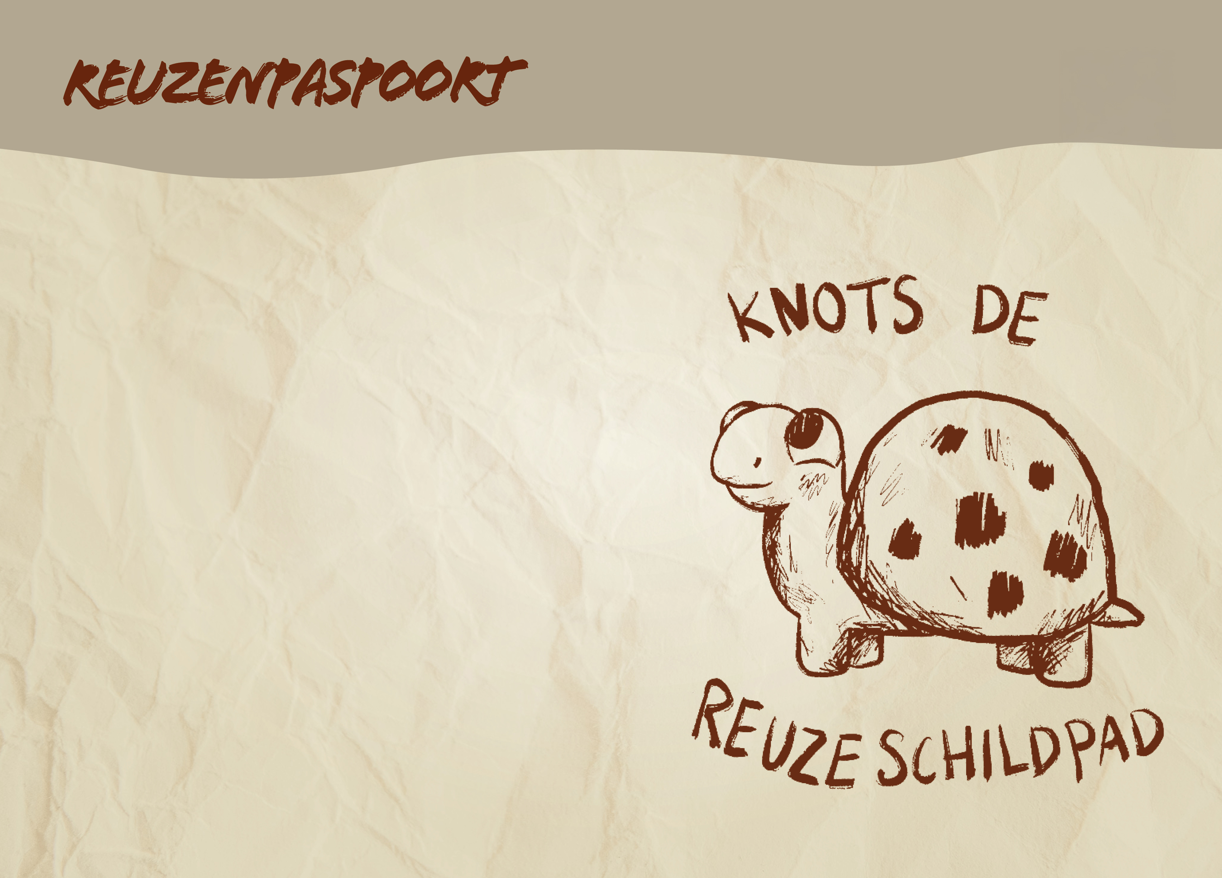
Reuzenschildpad*
Grootte:
Eet dieren / planten / beiden
Leeft in het water / op het land
*Reuzenschildpadden leven nog steeds.
Ze zijn alleen nu wat kleiner!

Slide 12
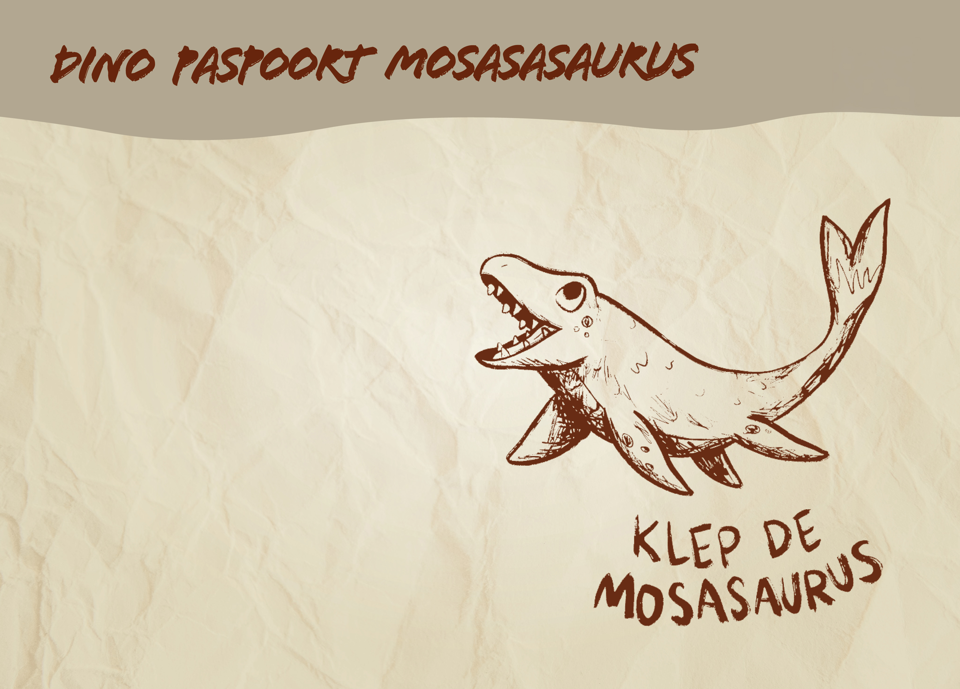
Maashagedis:
Mosa = Maas
Saurus = hagedis
Grootte:...............M.
At dieren / planten / beiden
Leefde in het water / op het land

Slide 13
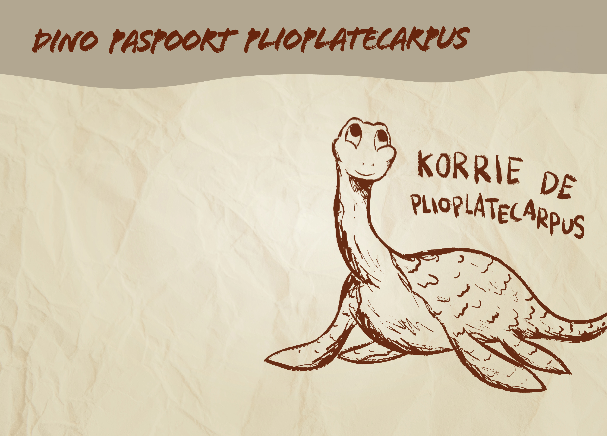
Veel-schubbige-vis:
Plio = veel, plate = schubben,
carpus = vis
Grootte:...............M.
At dieren / planten / beiden
Leefde in het water / op het land

Slide 14
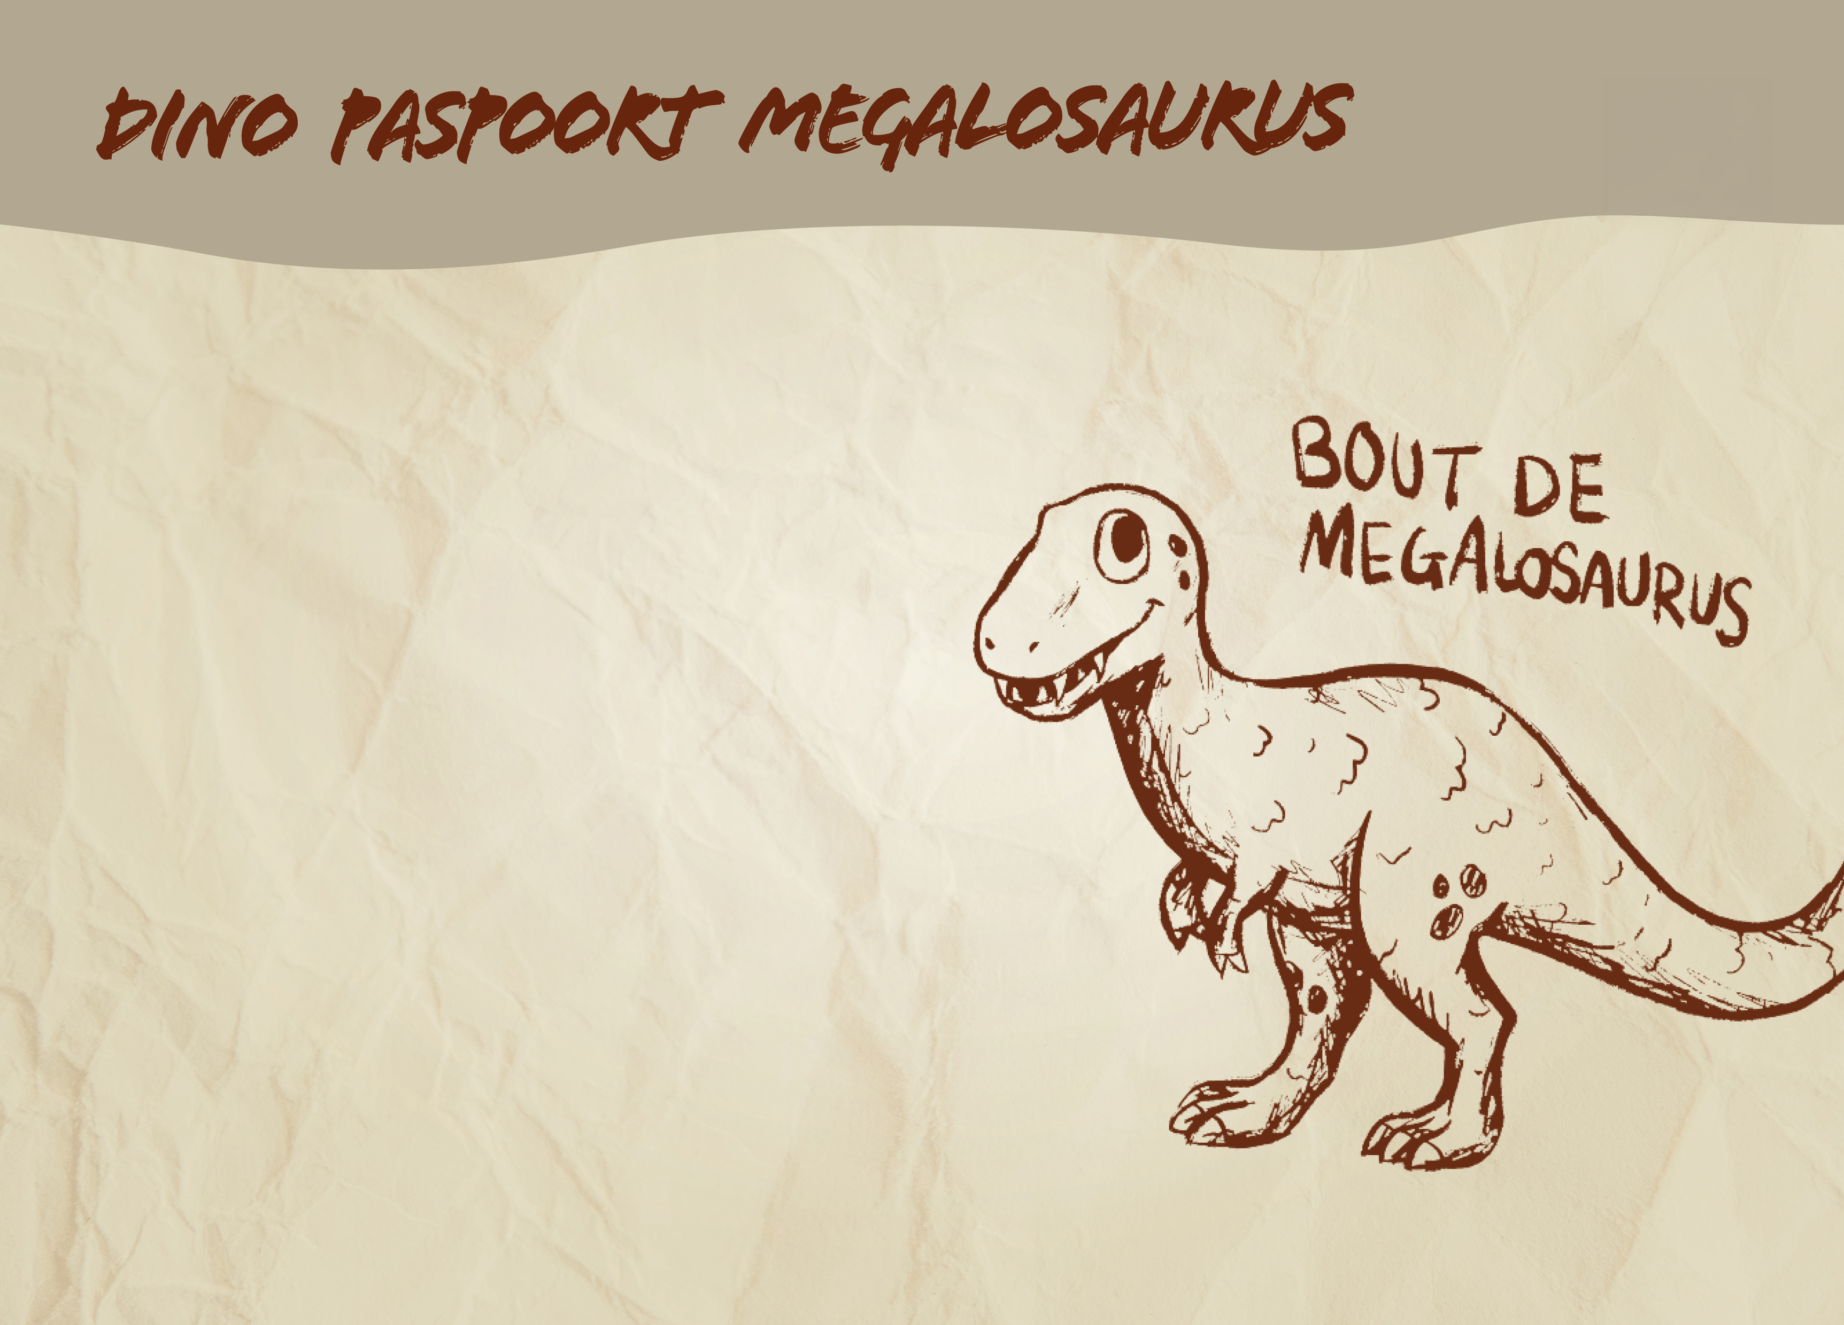
Reusachtige hagedis:
Megalo = Reusachtige
Saurus = hagedis
Grootte:...............M.
At dieren / planten / beiden
Leefde in het water / op het land

Slide 15
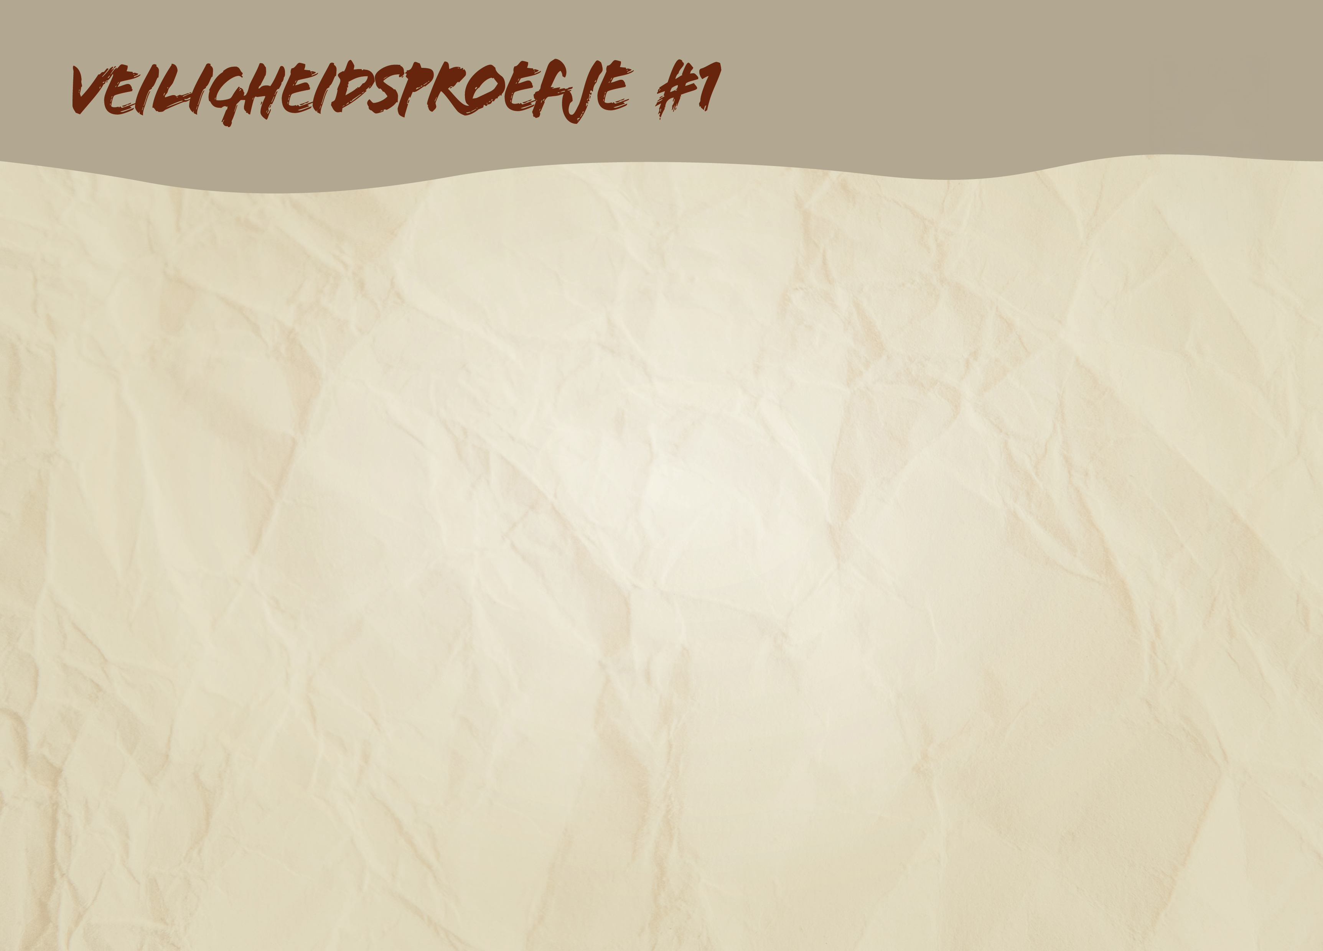
Blokbrekers hadden nog geen computers. Om in de gaten te houden of de gang waarin ze aan het werk waren nog veilig was hadden ze een heel slim systeempje bedacht.
Jij weet inmiddels dat mergel uit laagjes is opgebouwd, net als een stapel papier. Proefje: pak een stapel papier leg 'm eerst gewoon op de tafel en druk erop. Leg 'm dan op z'n kant en druk erop. Wat gebeurd er dan? Dat gebeurd ook met mergel die je op zijn kant zet.

Slide 16
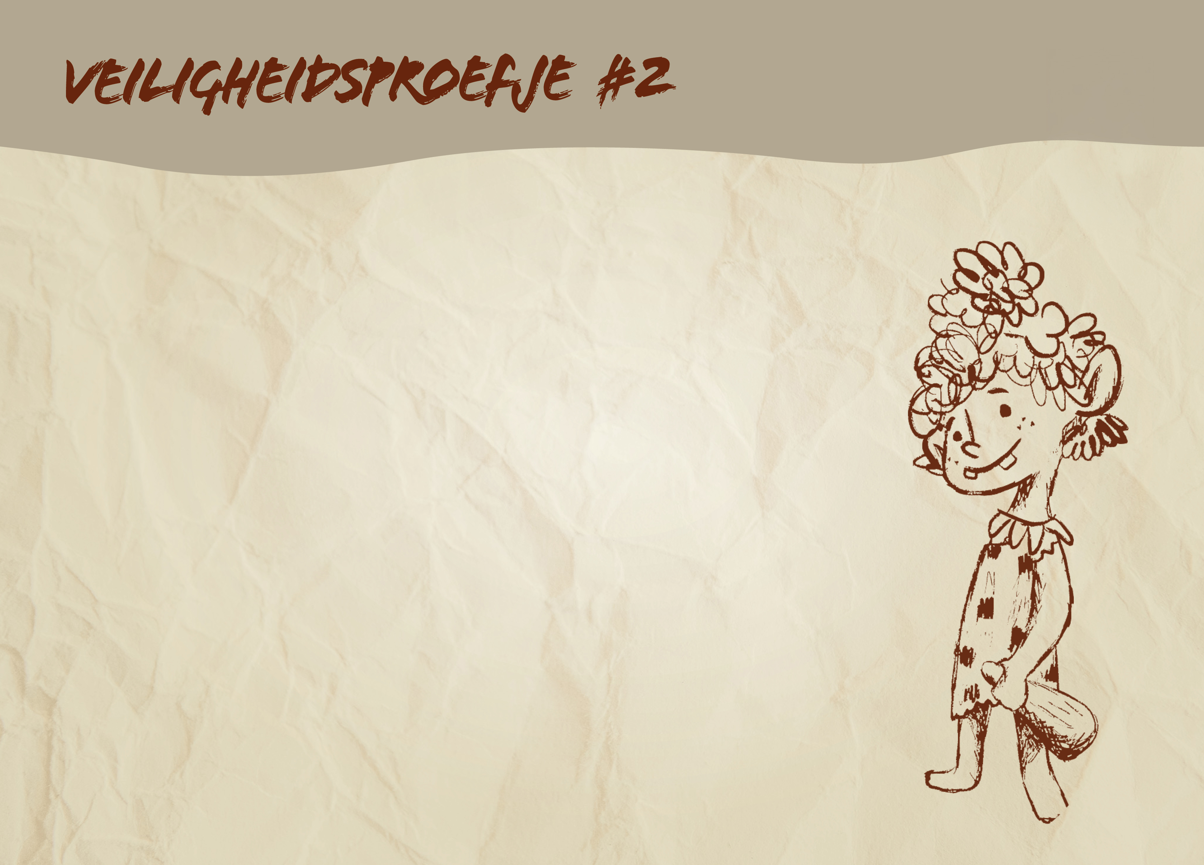
Dat was ook precies van de Groeve opzichter, de baas van de Blokbrekers, vroeger deed!
Door een sleuf te maken in het plafond en daar een steentje op zijn kant in te stoppen kon hij zien wanneer de druk van het plafond veranderde. Sprong het steentje stuk dan ging de gang instorten!
Zet jouw klas aan het werk en leg hen dit systeempje uit met behulp van een stapel papier!

Slide 17
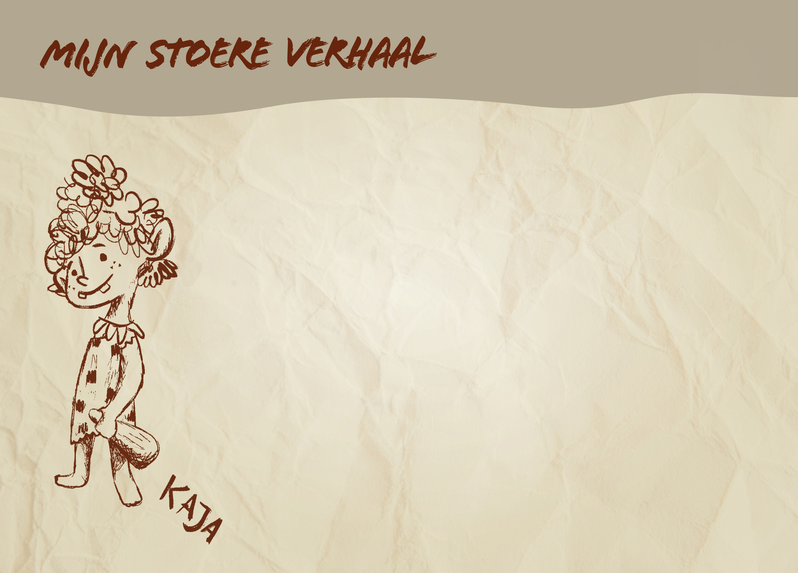
Voeg foto’s en/of tekst/spannende titel toe...

Slide 18
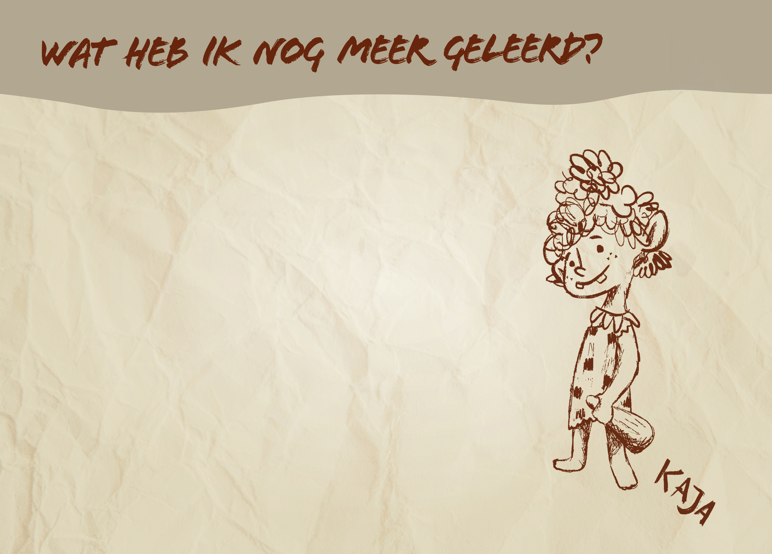
Voeg tekst toe…

Slide 19
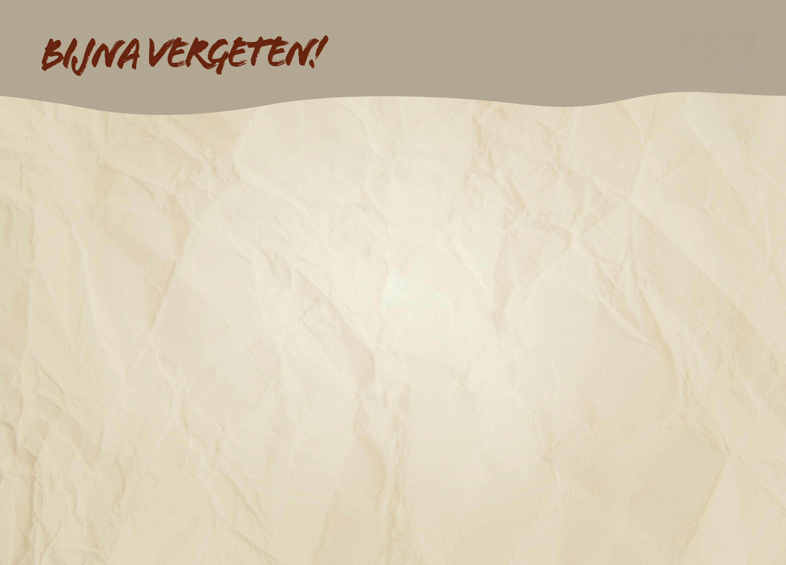
Wat ik bijna zou vergeten… Iets over vleermuizen of zo?

Slide 20


